Slide 1

Ключевые аспекты обновления содержания образования. ФГОС-2021
Сагеева Г.Х.,
К.иск., проректор по УМР
ГАОУ ДПО «Институт развития образования Республики Татарстан»

Slide 2

Единое образовательной пространство

Slide 3
направления обновления содержания общего образования
Единство
ФГОС 2021
Примерные
рабочие программы
Тематический классификатор
Единые критерии оценки.
Унифицированный кодификатор
Примерные ООП
Примерная
программа воспитания

Slide 4
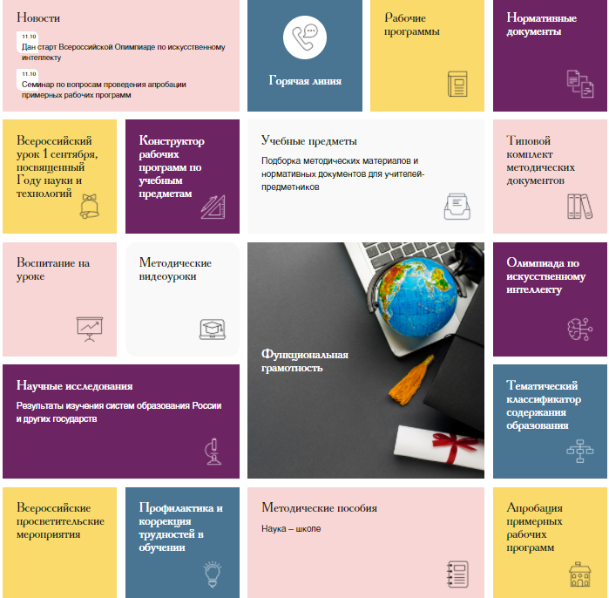
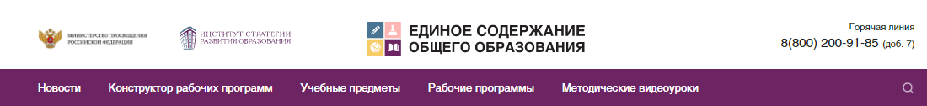
направления обновления содержания общего образования
Единый информационный ресурс
https://edsoo.ru
Научно-методическое и технологическое сопровождение ФГОС
Размещение методических материалов
Конструктор рабочих программ

Slide 5
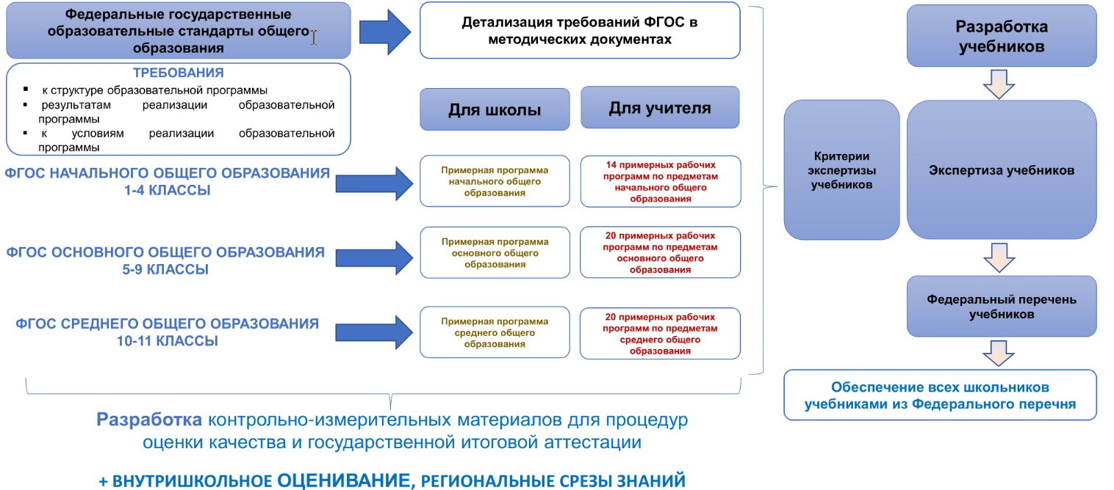
фгос-2021

Slide 6

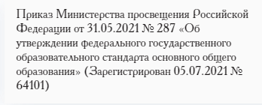
фгос-2021
Вводятся в школах
с 1 сентября 2022 года.
По приказу Минпросвещения России–
1 и 5 классы

Slide 7
фгос-2021
Основные принципы (п.1)
единство образовательного пространства
преемственность образовательных программ НОО, ООО, СОО
вариативность содержания программ
единые обязательные требования к условиям реализации программ и результатам их освоения
формирование российской гражданской идентичности
реализация права на изучение родного языка, возможность получения образования на родном языке
благоприятные условия обучения и воспитания, здоровьесберегающий режим
развитие личностных качеств, необходимых для решения повседневных и нетиповых задач с целью адекватной ориентации в окружающем мире
разумное и безопасное использование цифровых технологий
единство учебной и воспитательной деятельности
и т.д.

Slide 8
фгос-2021 обеспечение вариативности содержания (п.5)
Вариативность обеспечивается за счёт:
1) требований к структуре программ основного общего образования, предусматривающей наличие в них учебных предметов, учебных курсов, учебных модулей;
2) возможности разработки и реализации Организацией программ основного общего образования, в том числе предусматривающих углубленное изучение отдельных учебных предметов;
3) возможности разработки и реализации Организацией индивидуальных учебных планов, соответствующих образовательным потребностям и интересам обучающихся.
ФГОС предусматривает возможность для Организации, являющейся частью федеральной или региональной инновационной инфраструктуры, самостоятельно выбирать траекторию изучения предметных областей и учебных предметов, учебных курсов (в том числе внеурочной деятельности), учебных модулей, обеспечивая при этом соответствие результатов освоения выпускниками программы основного общего образования требованиям, предъявляемым к уровню основного общего образования.

Slide 9
фгос-2021 терминология (п.5)
Учебный предмет – единица (компонент) содержания образования, отражающий предмет соответствующей науки, а также дидактические особенности изучаемого материала и возможности его усвоения обучающимися разного возраста и уровня подготовки
Учебный курс – целостная, логически завершенная часть содержания образования, расширяющая и углубляющая материал предметных областей, и (или) в пределах которой осуществляется освоение относительно самостоятельного тематического блока учебного предмета
Учебный модуль – часть содержания образования, в пределах которой осуществляется освоение относительно самостоятельного тематического блока учебного предмета или учебного курса либо нескольких взаимосвязанных разделов

Slide 10
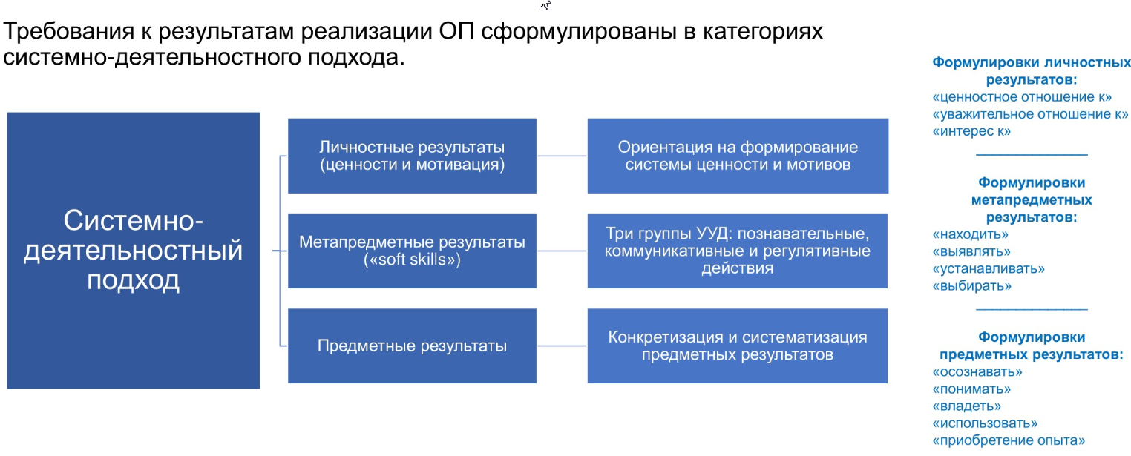
фгос-2021 системно-деятельностный подход (п.4)

Slide 11
фгос-2021 личностные результаты
Сформированы в систему ценностных отношений обучающихся к себе, другим участникам образовательного процесса, самому образовательному процессу и его результатам (например, осознание, готовность, ориентация, восприимчивость, установка).
По 8 направлениям программы воспитания
(в т.ч. стратегии развития воспитания в РФ до 2025 года) – содержат 36 конкретных результатов:
1. Патриотическое воспитание (4)
2. Гражданское воспитание (8)
3. Духовно-нравственное воспитание (3)
4. Эстетическое воспитание (3)
5. Воспитание ценности научного познания (3)
6. Физическое воспитание. Формирование культуры здоровья и эмоционального благополучия (5)
7. Трудовое воспитание (5)
8. Экологическое воспитание (5)

Slide 12
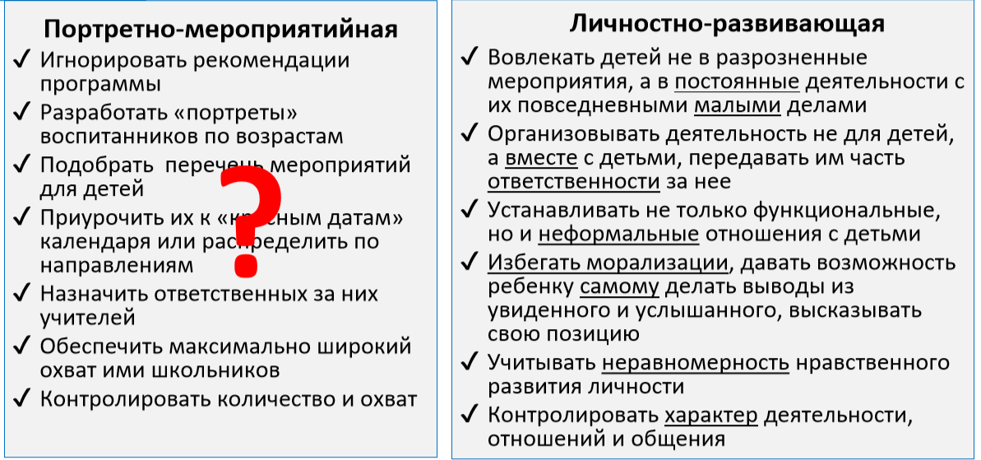
Программа воспитания

Slide 13
фгос-2021 метапредметные результаты
Характеризуют совокупность познавательных, коммуникативных и регулятивных универсальных учебных действий, а также уровень овладения междисциплинарными понятиями, сгруппированы по трем направлениям и отражают способность обучающихся использовать на практике универсальные учебные действия
3 направления – содержат 33/30 конкретных результатов
1. Овладение универсальными учебными познавательными действиями
1.1. Базовые логические действия (НОО – 5, ООО – 6)
1.2. Базовые исследовательские действия (НОО – 6, ООО - 4)
1.3. Работа с информацией (НОО – 6, ООО – 5)
2. Овладение универсальными учебными коммуникативными действиями
2.1. Общение (НОО – 8, ООО - 6)
2.2. Совместная деятельность (НОО – 4, ООО - 4)
3. Овладение универсальными регулятивными действиями
3.1. Самоорганизация (НОО – 2, ООО - 2)
3.2. Самоконтроль (НОО – 2, ООО - 3)

Slide 14
фгос-2021 предметные результаты
Определяют элементы социального опыта (знания, умения и навыки, опыт решения проблем и творческой деятельности) освоения программ основного общего образования с учетом необходимости сохранения фундаментального характера образования, специфики изучаемых учебных предметов и обеспечения успешного обучения обучающихся на следующем уровне образования
формулируются в деятельностной форме с усилением акцента на применение знаний и конкретных умений (например, не «освоение» «развитие», а «применять», «владеть», «применять»)
формулируются на основе документов стратегического планирования с учетом результатов проводимых на федеральном уровне процедур оценки качества образования (всероссийских проверочных работ, национальных исследований качества образования, международных сравнительных исследований);
определяют минимум содержания, изучение которого гарантирует государство, построенного в логике изучения каждого учебного предмета;
определяют требования к результатам освоения программ основного общего образования по учебным предметам "Математика", "Информатика", "Физика", "Химия", "Биология" на базовом и углубленном уровнях;
усиливают акценты на изучение явлений и процессов современной России и мира в целом, современного состояния науки;
учитывают особенности реализации адаптированных программ основного общего образования обучающихся с ОВЗ различных нозологических групп.

Slide 15
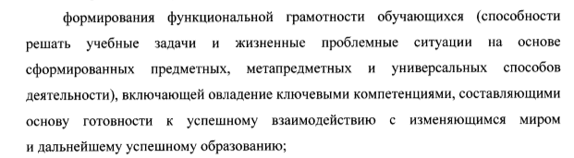
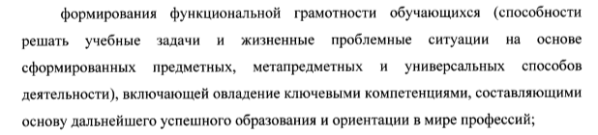
Фгос-2021
Функциональная грамотность
ФГОС НОО – 1-4 классы
ФГОС ООО – 5-9 классы

Slide 16
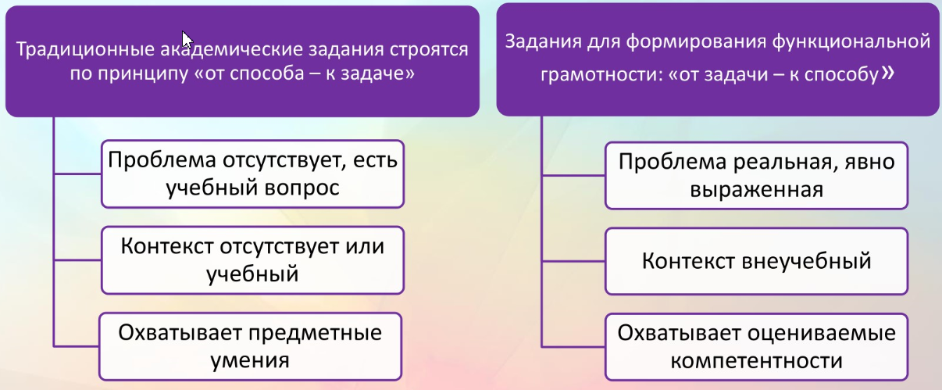
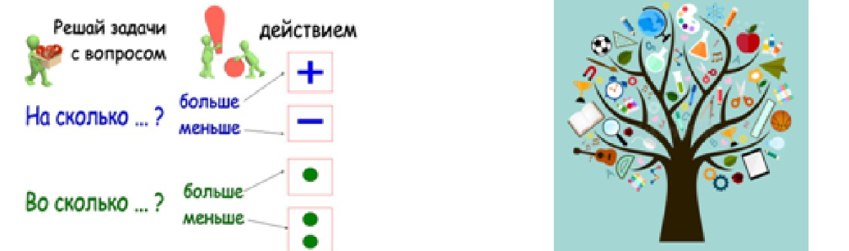
Функциональная грамотность

Slide 17
Функциональная грамотность банк заданий
http://skiv.instrao.ru/bank-zadaniy/ (ИСРО РАО)
https://media.prosv.ru/fg/ (Издательство «Просвещение»)
https://fg.resh.edu.ru (РЭШ) – обязательно для 7-9 классов!
https://fipi.ru/otkrytyy-bank-zadaniy-dlya-otsenki-yestestvennonauchnoy-gramotnosti (ФИПИ)
https://fioco.ru/примеры-задач-pisa (ФИОКО)

Slide 18
Функциональная грамотность организация деятельности учителя
Целенаправленное формирование функциональной грамотности школьников не требует серьезной перестройки предметной деятельности учителя: важно проанализировать свои подходы к уроку и увидеть потенциал.
Работа на уроке: включение заданий в мотивационную часть урока, при изучении соответствующего по содержанию материала, при закреплении изученного, для организации дискуссии, при отработке соответствующих умений (навыков), в ряде случаев для проверки знаний
Внеурочная деятельность: проведение внеклассных мероприятий (в том числе и в онлайн формате), которые направлены на развитие и проявление качеств глобально компетентной, креативной личности
Работа в команде, понимание единой цели, выработка общих подходов в обучении и воспитании, применение согласованного инструментария, межпредметное взаимодействие
Работа по формированию функциональной грамотности – один из ответов на вопрос: как и чему учить сегодня для успеха ученика в будущем

Slide 19
фгос-2021 требования к результатам. прп
Пояснительная записка
(цели, общая характеристика предмета, место предмета в учебном плане)
Планируемые результаты освоения примерной рабочей программы
Содержание учебных предметов по годам обучения
Тематическое планирование
(примерные темы и количество часов, основное программное содержание, основные виды деятельности обучающихся)

Slide 20
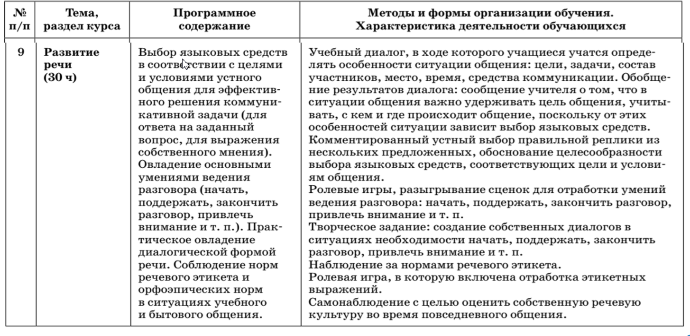
Примерные рабочие программы
СТРУКТУРА
Пояснительная записка
(цели, общая характеристика предмета, место предмета в учебном плане)
Планируемые результаты освоения примерной рабочей программы
Содержание учебных предметов по годам обучения
Тематическое планирование
(примерные темы и количество часов, основное программное содержание, основные виды деятельности обучающихся)

Slide 21
Примерные рабочие программы особенности
Отражение воспитательных возможностей предмета
Побуждение к освоению многообразных способов познавательной деятельности
Возможность гибко организовать обучение с выбором учебных задач из предложенных в тематическом планировании
Учет возможностей предметов в формировании функциональной грамотности

Slide 22
Примерные рабочие программы подходы к формированию
Возможность увеличения или уменьшения предложенного числа учебных часов на тему, чтобы углубиться в тематику, более заинтересовавшую учеников, или направить усилия на преодоление затруднений
Допустимость локального перераспределения и перестановки элементов содержания внутри данного класса,
Количество проверочных работ (тематический и итоговый контроль качества усвоения материала) и из тип (самостоятельные и контрольные работы, тесты) остаются на усмотрение учителя
Возможность увеличения или уменьшения числа учебных часов, отведенных в ПРП на обобщение, повторение систематизацию знаний обучающихся
Единственным, но принципиально важным критерием, является достижение результатов обучения, указанных в ПРП

Slide 23

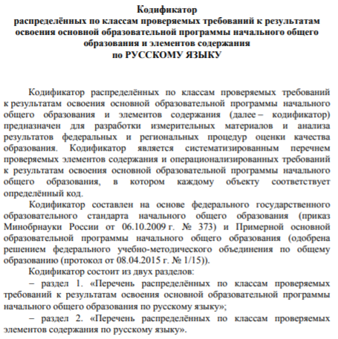
Универсальные кодификаторы (fipi.ru) vs тематический классификатор (edsoo.ru)

Slide 24
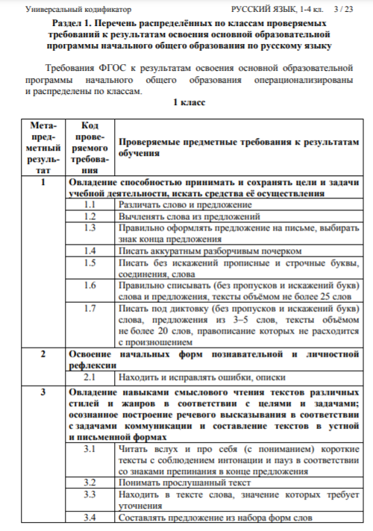
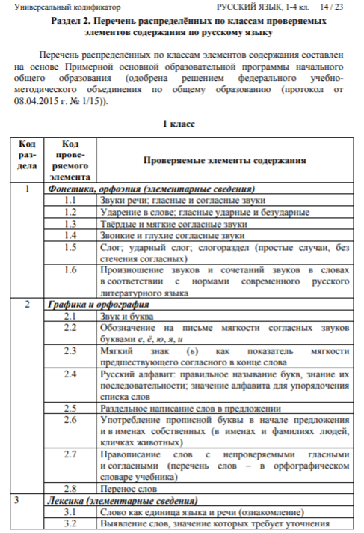
Универсальные кодификаторы (fipi.ru) vs тематический классификатор (edsoo.ru)

Slide 25
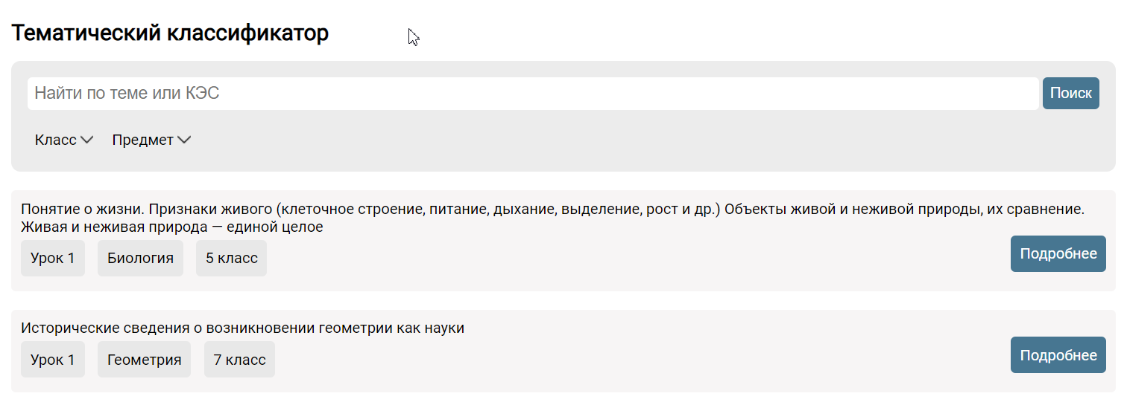
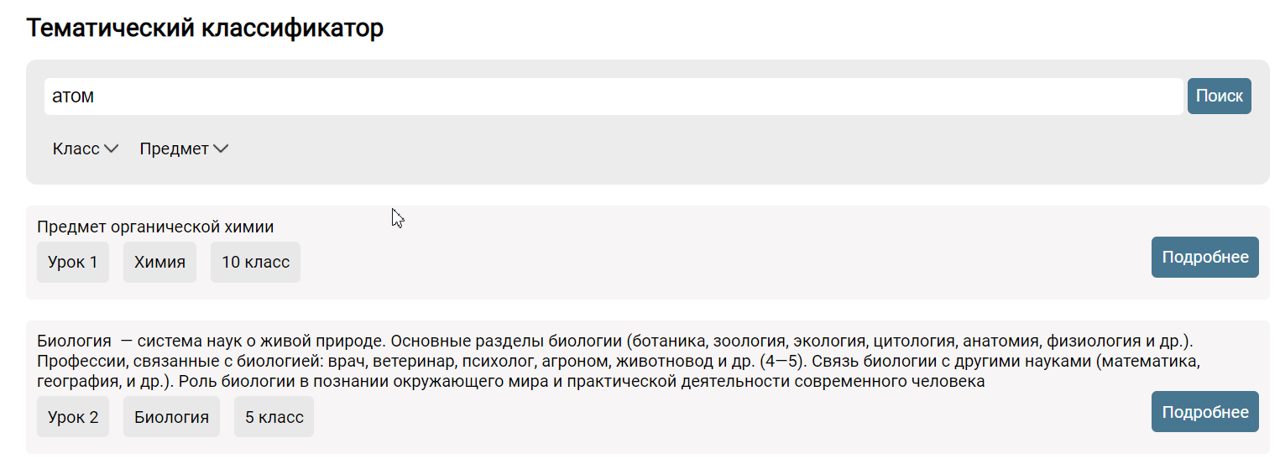
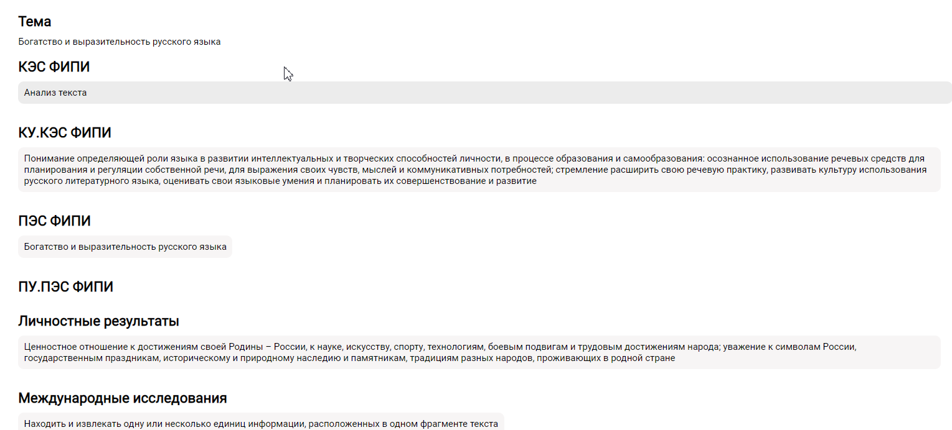
Универсальные кодификаторы (fipi.ru) vs тематический классификатор (edsoo.ru)

Slide 26
фгос-2021 учебные планы. Предметы.
Предметные области | Предметы
Русский язык и литература | Русский язык, Литература
Родной язык и родная литература | Родной язык и (или) государственный язык республики Российской Федерации, Родная литература
Иностранные языки | Иностранный язык, Второй иностранный язык
Математика и информатика | Математика, Информатика
Общественно-научные предметы | История, Обществознание, География
Естественнонаучные предметы | Физика, Химия, Биология
Основы духовно-нравственной культуры народов России | -
Искусство | Изобразительное искусство, Музыка
Технология | Технология
Физическая культура и основы безопасности жизнедеятельности | Физическая культура, Основы безопасности жизнедеятельности

Slide 27
фгос-2021 новое в учебных планах
Учебный предмет "Математика" предметной области "Математика и информатика" включает в себя учебные курсы "Алгебра", "Геометрия", "Вероятность и статистика".
Учебный предмет "История" предметной области "Общественно-научные предметы" включает в себя учебные курсы "История России" и "Всеобщая история".
При изучении предметной области "Основы духовно-нравственной культуры народов России" по заявлению обучающихся, родителей (законных представителей) несовершеннолетних обучающихся осуществляется выбор одного из учебных курсов (учебных модулей) из перечня, предлагаемого Организацией.
При реализации адаптированных программ основного общего образования обучающихся с ОВЗ в учебный план могут быть внесены следующие изменения:
для глухих и слабослышащих обучающихся исключение из обязательных для изучения учебных предметов учебного предмета "Музыка";
для глухих и слабослышащих обучающихся, обучающихся с тяжелыми нарушениями речи включение в предметную область "Русский язык и литература" обязательного для изучения учебного предмета "Развитие речи;
для глухих, слабослышащих обучающихся, обучающихся с тяжелыми нарушениями речи, обучающихся с нарушениями опорно-двигательного аппарата изменение сроков и продолжительности изучения иностранного языка;
для всех обучающихся с ОВЗ исключение учебного предмета "Физическая культура" и включение учебного предмета "Адаптивная физическая культура"

Slide 28
фгос-2021 новое в учебных планах. языки
Программа основного общего образования, в том числе адаптированная, реализуется на государственном языке Российской Федерации.
В образовательных организациях, расположенных на территории республики Российской Федерации, может вводиться преподавание и изучение государственных языков республик Российской Федерации в соответствии с законодательством республик Российской Федерации.
Учебный план обеспечивает преподавание и изучение государственного языка Российской Федерации, а также возможность преподавания и изучения родного языка из числа языков народов Российской Федерации, из числа государственных языков республик Российской Федерации, в том числе русского языка как родного языка.
Для Организаций, в которых языком образования является русский язык, изучение родного языка и родной литературы из числа языков народов Российской Федерации, государственных языков республик Российской Федерации осуществляется при наличии возможностей Организации и по заявлению обучающихся, родителей (законных представителей) несовершеннолетних обучающихся.
Изучение второго иностранного языка из перечня, предлагаемого Организацией, осуществляется по заявлению обучающихся, родителей (законных представителей) несовершеннолетних обучающихся и при наличии в Организации необходимых условий.

Slide 29
фгос-2021 новое в учебных планах.
Границы аудиторной нагрузки | ФГОС НОО | ФГОС НОО - 2021 | ФГОС ООО | ФГОС ООО - 2021
Минимум | 2904 | 2954 (+50) | 5267 | 5058 (-209)
Максимум | 3345 | 3190 (-155) | 6020 | 5549 (-471)
Общий объем аудиторной работы обучающихся с ОВЗ в ООО |  |  |  | не менее 6018 за шесть учебных лет
Внеурочная деятельность |  | до 1320 за четыре года |  | до 1750 за пять лет
п.17 Для лиц, обучающихся по индивидуальным учебным планам, срок получения основного общего образования может быть сокращен.

Slide 30
фгос-2021 новое в учебных планах. Распределение часов. Сроки. Формы.
Обязательная часть
70%
Формируемая часть
30%
Учебные предметы, курсы, модули,
Учебные предметы, курсы, модули по выбору обучающихся
(н-р, второй иностранный язык, ОВЗ, углубленное изучение предметов и т.д.
вариативность
в т.ч. внеурочная деятельность
Внеурочная деятельность

Slide 31
фгос-2021 формы обучения
п.18. Основное общее образование может быть получено в Организациях и вне Организаций
(в форме семейного образования).
п.19. Реализация программы основного общего образования, в том числе адаптированной, осуществляется Организацией как самостоятельно, так и посредством сетевой формы
п.20 Организация образовательной деятельности может быть основана на делении обучающихся на группы и различное построение учебного процесса в выделенных группах с учетом их успеваемости, образовательных потребностей и интересов, психического и физического здоровья, пола, общественных и профессиональных целей, в том числе обеспечивающей углубленное изучение отдельных предметных областей, учебных предметов (профильное обучение) (дифференциация обучения).

Slide 32
фгос-2021 структура Оп
Разделы программы:
Целевой
  Пояснительная записка
  Планируемые результаты
  Система оценки достижения планируемых результатов
Содержательный
  рабочие программы учебных предметов учебных курсов (в том числе внеурочной деятельности), учебных модулей
  программу формирования универсальных учебных действий у обучающихся;
  рабочую программу воспитания;
  программу коррекционной работы (разрабатывается при наличии в Организации обучающихся с ОВЗ).
Организационный
  учебный план;
  план внеурочной деятельности;
  календарный учебный график;
  календарный план воспитательной работы;
  характеристику условий реализации программы, в том числе адаптированной, в соответствии с требованиями ФГОС

Slide 33
фгос-2021 оценка достижения планируемых результатов
22. Независимо от формы получения основного общего образования и формы обучения ФГОС является основой объективной оценки соответствия установленным требованиям образовательной деятельности и подготовки обучающихся, освоивших программу основного общего образования.
24. Соответствие деятельности Организации требованиям ФГОС в части содержания образования определяется результатами государственной итоговой аттестации.
31.3. Система оценки достижения планируемых результатов освоения программы основного общего образования, в том числе адаптированной, должна включать описание организации и содержания:
промежуточной аттестации обучающихся в рамках урочной и внеурочной деятельности;
оценки проектной деятельности обучающихся.

Slide 34
Фгос-2021 проектная деятельность
Проектная деятельность
Часть программы
формирования УУД
Одно из требований
к метапредметным результатам
Составная часть требований
к предметным результатам
Оцениваемая форма учебной деятельности
Основная форма учебной деятельности, развивающая УУД

Slide 35
фгос-2021 система оценки достижения планируемых результатов (п.31.3)
должна:
отражать содержание и критерии оценки, формы представления результатов оценочной деятельности;
обеспечивать комплексный подход к оценке результатов освоения программы основного общего образования;
предусматривать оценку и учет результатов использования разнообразных методов и форм обучения, взаимно дополняющих друг друга, в том числе проектов, практических, командных, исследовательских, творческих работ, самоанализа и самооценки, взаимооценки, наблюдения, испытаний (тестов), динамических показателей освоения навыков и знаний, в том числе формируемых с использованием цифровых технологий;
предусматривать оценку динамики учебных достижений обучающихся;
обеспечивать возможность получения объективной информации о качестве подготовки обучающихся в интересах всех участников образовательных отношений.

Slide 36
фгос-2021 информационно-образовательная среда (ИОС)
П.35.3 (общесистемные требования)
ИОС должна обеспечивать:
доступ к учебным планам, рабочим программам учебных предметов, учебных курсов (в том числе внеурочной деятельности), учебных модулей, учебным изданиям и образовательным ресурсам, указанным в рабочих программах, информации о ходе образовательного процесса, результатах промежуточной и государственной итоговой аттестации обучающихся;
доступ к информации о расписании проведения учебных занятий, процедурах и критериях оценки результатов обучения;
возможность использования современных ИКТ в реализации программы (средства обучения и воспитания в электронном виде, электронные образовательные и информационные ресурсы, средства определения уровня знаний и оценки компетенций и иные объекты
П.37.1 (учебно-методические условия)
ИОС должна обеспечивать:
возможность использования ресурсов и сервисов цифровой образовательной среды;
безопасный доступ к верифицированным образовательным ресурсам цифровой образовательной среды;
информационно-методическую поддержку образовательной деятельности;
информационное сопровождение проектирования обучающимися планов продолжения образования и будущего профессионального самоопределения;
планирование образовательной деятельности и ее ресурсного обеспечения;
мониторинг и фиксацию хода и результатов образовательной деятельности;
мониторинг здоровья обучающихся;
современные процедуры создания, поиска, сбора, анализа, обработки, хранения и представления информации;
дистанционное взаимодействие всех участников образовательных отношений (обучающихся, родителей (законных представителей) несовершеннолетних обучающихся, педагогических работников, органов управления в сфере образования, общественности), в том числе в рамках дистанционного образования с соблюдением законодательства Российской Федерации ;
дистанционное взаимодействие Организации с другими организациями, осуществляющими образовательную деятельность, и иными заинтересованными организациями в сфере культуры, здравоохранения, спорта, досуга, занятости населения и обеспечения безопасности жизнедеятельности

Slide 37
фгос-2021 электронная информационно-образовательная среда
ИОС должна обеспечивать:
доступ к учебным планам, рабочим программам учебных предметов, учебных курсов (в том числе внеурочной деятельности), учебных модулей, учебным изданиям и образовательным ресурсам, указанным в рабочих программах, информации о ходе образовательного процесса, результатах промежуточной и государственной итоговой аттестации обучающихся;
доступ к информации о расписании проведения учебных занятий, процедурах и критериях оценки результатов обучения;
возможность использования современных ИКТ в реализации программы (средства обучения и воспитания в электронном виде, электронные образовательные и информационные ресурсы, средства определения уровня знаний и оценки компетенций и иные объекты
ЭИОС должна обеспечивать:
доступ к учебным планам, рабочим программам учебных предметов, учебных курсов (в том числе внеурочной деятельности), учебных модулей, электронным учебным изданиям и электронным образовательным ресурсам, указанным в рабочих программах учебных предметов, учебных курсов (в том числе внеурочной деятельности), учебных модулей посредством сети Интернет;
формирование и хранение электронного портфолио обучающегося, в том числе выполненных им работ и результатов выполнения работ;
фиксацию и хранение информации о ходе образовательного процесса, результатов промежуточной аттестации и результатов освоения программы основного общего образования;
проведение учебных занятий, процедуры оценки результатов обучения, реализация которых предусмотрена с применением электронного обучения, дистанционных образовательных технологий;
взаимодействие между участниками образовательного процесса, в том числе посредством сети Интернет.

Slide 38
фгос-2021 информационно-образовательная среда (ИОС)
ИОС включает:
комплекс информационных образовательных ресурсов, в том числе цифровые образовательные ресурсы,
совокупность технологических средств ИКТ: компьютеры, иное ИКТ-оборудование,
коммуникационные каналы,
систему современных педагогических технологий, обеспечивающих обучение в современной информационно-образовательной среде
Условия для функционирования ЭИОС могут быть обеспечены ресурсами иных организаций
Эффективное использование ИОС предполагает компетентность работников Организации в решении профессиональных задач с применением ИКТ, наличие служб поддержки применения ИКТ.
Обеспечение поддержки применения ИКТ организуется учредителем Организации (п.37.1)

Slide 39
фгос-2021 материально-технические условия (п.36)
Должны обеспечивать:
1) возможность достижения обучающимися результатов освоения программы;
2) соблюдение:
Гигиенических нормативов и Санитарно-эпидемиологических требований;
социально-бытовых условий для обучающихся, включающих организацию питьевого режима и наличие оборудованных помещений для организации питания;
социально-бытовых условий для педагогических работников, в том числе оборудованных рабочих мест, помещений для отдыха и самоподготовки педагогических работников;
требований пожарной безопасности и электробезопасности;
требований охраны труда;
сроков и объемов текущего и капитального ремонта зданий и сооружений, благоустройства территории;
3) возможность для беспрепятственного доступа обучающихся с ОВЗ к объектам инфраструктуры Организации.

Slide 40
фгос-2021 материально-технические условия (п.36.3)
Кабинеты по предметным областям "Русский язык и литература", "Родной язык и родная литература", "Иностранные языки", "Общественно-научные предметы", "Искусство", "Технология", "Физическая культура и основы безопасности жизнедеятельности" должны быть оснащены комплектами наглядных пособий, карт, учебных макетов, специального оборудования
Кабинеты естественнонаучного цикла, в том числе кабинеты физики, химии, биологии, должны быть оборудованы комплектами специального лабораторного оборудования, обеспечивающего проведение лабораторных работ и опытно-экспериментальной деятельности
Допускается создание специально оборудованных кабинетов, интегрирующих средства обучения и воспитания по нескольким учебным предметам

Slide 41
фгос-2021 учебно-методические условия (п.37)
материально-техническое обеспечение (помещения и оборудование);
ИОС (информационно-образовательная среда);
информационно-библиотечный центр, читальный зал,
учебные кабинеты и лаборатории,
административные помещения,
серверы и официальный сайт Организации,
внутренняя (локальная) сеть,
внешняя (в том числе глобальная) сети;
не менее одного учебника из федерального перечня учебников и (или) учебного пособия в печатной форме на каждого обучающегося по каждому учебному предмету, курсу, модулю, входящему как в обязательную часть программы, так и в часть программы, формируемую участниками образовательных отношений;
дополнительно Организация может предоставить учебные пособия в электронной форме, выпущенные организациями, входящими в перечень организаций, осуществляющих выпуск учебных пособий, которые допускаются к использованию при реализации имеющих государственную аккредитацию образовательных программ начального общего, основного общего, среднего общего образования.

Slide 42
фгос-2021 психолого-педагогические условия (п.38)
1) преемственность содержания и форм организации образовательной деятельности при реализации образовательных программ начального образования, основного общего и среднего общего образования;
2) социально-психологическую адаптацию обучающихся к условиям Организации с учетом специфики их возрастного психофизиологического развития, включая особенности адаптации к социальной среде;
3) формирование и развитие психолого-педагогической компетентности работников Организации и родителей (законных представителей) несовершеннолетних обучающихся;
4) профилактику формирования у обучающихся девиантных форм поведения, агрессии и повышенной тревожности;
5) психолого-педагогическое сопровождение квалифицированными специалистами (педагогом-психологом, учителем-логопедом, учителем-дефектологом, тьютором, социальным педагогом) участников образовательных отношений;
6) индивидуальное психолого-педагогическое сопровождение всех участников образовательных отношений, в том числе:
обучающихся, испытывающих трудности в освоении программы основного общего образования, развитии и социальной адаптации;
обучающихся, проявляющих индивидуальные способности, и одаренных;
обучающихся с ОВЗ;
педагогических, учебно-вспомогательных и иных работников Организации, обеспечивающих реализацию программы основного общего образования;
родителей (законных представителей) несовершеннолетних обучающихся;
7) диверсификацию уровней психолого-педагогического сопровождения (индивидуальный, групповой, уровень класса, уровень Организации);
8) вариативность форм психолого-педагогического сопровождения участников образовательных отношений (профилактика, диагностика, консультирование, коррекционная работа, развивающая работа, просвещение);
9) осуществление мониторинга и оценки эффективности психологических программ сопровождения участников образовательных отношений, развития психологической службы Организации.

Slide 43
фгос-2021 кадровые условия (п.39)
Квалификация педагогических работников Организации должна отвечать квалификационным требованиям, указанным в квалификационных справочниках, и (или) профессиональных стандартах (при наличии).
Педагогические работники, привлекаемые к реализации программы основного общего образования, должны получать дополнительное профессиональное образование по программам повышения квалификации, в том числе в форме стажировки в организациях, деятельность которых связана с разработкой и реализацией программ основного общего образования.
Возможно использование ресурсов нескольких организаций, в том числе научных организаций, медицинских организаций, организаций культуры, физкультурно-спортивных и иных организаций, обладающих ресурсами, необходимыми для осуществления образовательной деятельности по соответствующей образовательной программе.

Slide 44
Фгос-2021 каскадное обучение
ИРО РТ
ноябрь-декабрь 2021 г.
методисты
январь-март 2022 г.
учителя
февраль-август 2022 г.
Академия Минпросвещения
Академия Минпросвещения, ИРО РТ
ИРО РТ

Slide 45
фгос-2021 финансовое обеспечение (п.10, п.40)
10. На основе ФГОС органом исполнительной власти субъекта Российской Федерации, осуществляющим государственное управление в сфере общего образования, и учредителем Организации формируются и утверждаются нормативы финансирования государственной (муниципальной) услуги по реализации программы основного общего образования и нормативов затрат на обеспечение условий ее реализации.
40.2. Финансовое обеспечение реализации программы основного общего образования должно осуществляться в соответствии с нормативами финансирования государственных (муниципальных) услуг (за исключением малокомплектных и сельских Организаций), утверждаемыми федеральными органами власти, органами государственной власти субъектов Российской Федерации с учетом требований ФГОС.
При наличии в Организации обучающихся с ОВЗ финансовое обеспечение программ основного общего образования для указанной категории обучающихся осуществляется с учетом специальных условий получения ими образования.
40.3. Формирование и утверждение нормативов финансирования государственной (муниципальной) услуги по реализации программ основного общего образования осуществляются в соответствии с ФГОС.

Slide 46
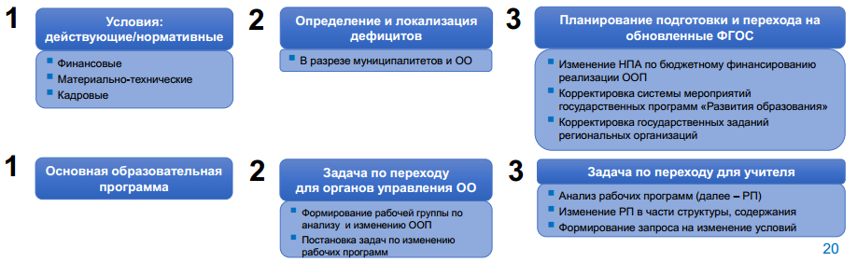
Фгос-2021 самоанализ готовности

Slide 47
Фгос-2021
Создание единого образовательного, содержательного пространства;
Ключевая педагогическая задача – создание условий, инициирующих действие обучающегося;
Главное – содержание образования, конкретизация образовательных результатов – понятные и проверяемые;
Та же методологическая основа, преемственность ФГОСов, системно-деятельностный подход;
Возможность углубленного изучения предметов с уровня НОО;
Деление на подгруппы по различным основаниям независимо от количества детей;
Во ФГОС ООО определены планируемые результаты базового и углубленного обучения;
Комплектование 1 ученик /1 учебник в бумажном виде;
Вариативность сроков реализации программ (как увеличение, так и сокращение);
Детализация условий реализации программы

Slide 48
Спасибо за внимание!
ГАОУ ДПО «Институт развития образования Республики Татарстан»

